Slide 1

第2章 蛮力法

Slide 2
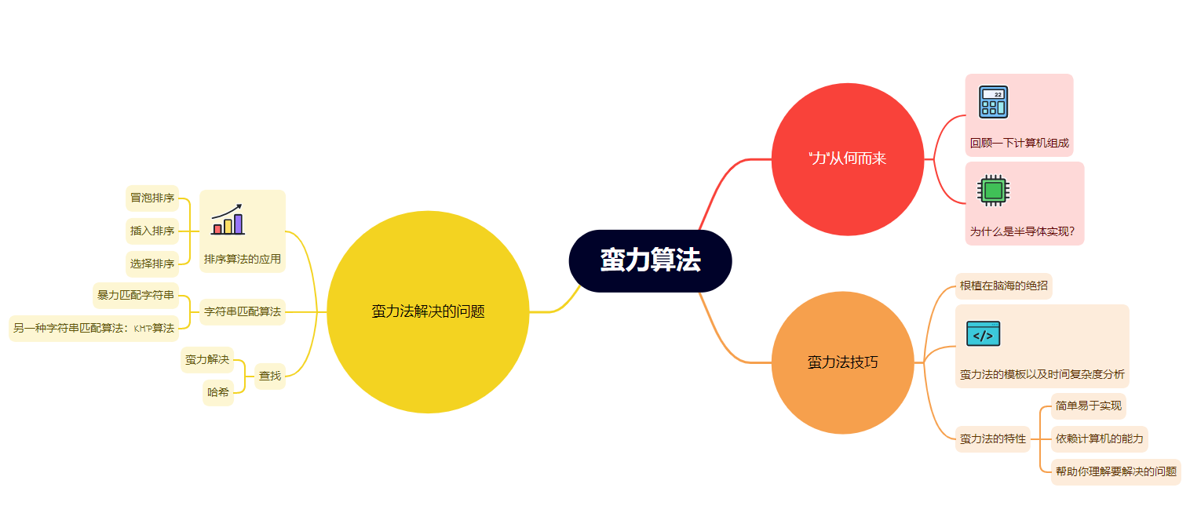

Slide 3





2.1 “力”从何而来
2.2 蛮力法的概念
2.3 蛮力法的应用
2.4 蛮力法设计实例

Slide 4
2.1 “力”从何而来
2.1.1 计算机体系
中央处理器
Central Processing Unit
控制器
Control Unit
输入设备
Input Decice
运算器
Arithmetic/logic Unit
输出设备
Output Decice
存储器
Memory Unit
当前的计算机的体系结构：冯·诺依曼体系，计算机的五大组成：输入设备、输出设备、控制器、运算器、存储器。五大部件通过总线连接，可以将输入的数据通过核心的运算器进行运算。计算机发展先是电子管作为主要元器件，再是晶体管，然后是集成电路。
Notes:
补充：冯.诺依曼何须人也？输入设备和输出设备我们很好理解。就是需要让数据输入设备和将计算出的结果展示出来。例如我们现在的键盘和显示器以及打印机。那我们还需要理解我计算机专业的工具的核心设备。存储器、控制器、运算器。但是对这三个东西理解还不深刻吧。确实是我感觉如果不是从事一线工作的可能真的很难理解。但是我们还是从书本和资料上来多一些了解吧。同学们我们试想一下在计算机诞生的早期。如果你是一个工程师，你如何去实现这个理论上的计算机。

Slide 5


2.1.2 为何是半导体
价电子形成共价键
Si
••
Si
••
••
Si
••
Si
••
Si
••
Si
4
14
2
8
••
••
••
••
Si
••
Si
••
Si
••
Si
Si原子结构
••
••
Si
••
Si
Si晶体
当前计算机都是二进制且半导体制作而成，那么为什么是二进制？为什么要选择硅？真相是来源硅的一些材料特性。
Notes:
补充：冯.诺依曼何须人也？输入设备和输出设备我们很好理解。就是需要让数据输入设备和将计算出的结果展示出来。例如我们现在的键盘和显示器以及打印机。那我们还需要理解我计算机专业的工具的核心设备。存储器、控制器、运算器。但是对这三个东西理解还不深刻吧。确实是我感觉如果不是从事一线工作的可能真的很难理解。但是我们还是从书本和资料上来多一些了解吧。同学们我们试想一下在计算机诞生的早期。如果你是一个工程师，你如何去实现这个理论上的计算机。当然这个单质硅晶体在绝对零度或高温下能破坏这些电子对，也可以进行导电。

Slide 6
2.1.2 为何是半导体
4
2
3
2
8
5
+
+
14
Si原子结构
B原子结构
Si
••
Si
未形成电子对，有一个电子空穴。多余空穴可以自由移动
••
••
Si
••
Si
••
Si
••
Si
••
••
••
••
Si
••
B
•
Si
••
Si
••
••
Si
••
Si
Si晶体
如果将B原子嵌入到硅晶圆中，会有什么样的特性？
Notes:
但是在绝对零度或高温导电条件太苛刻。所以什么搞这些电气的人就是人为的把一些元素掺杂到单晶硅里面。

Slide 7
2.1.2 为何是半导体
4
2
3
2
8
+5
2
8
5
+
+15
14
Si原子结构
B原子结构
有未形成电子对，多余电子可以自由移动
Si
••
Si
Si
••
Si
••
••
••
••
Si
••
Si
••
Si
••
Si
Si
••
Si
••
Si
••
Si
••
••
••
••
••
••
•
••
••
Si
••
B
•
Si
••
Si
Si
••
P
••
Si
••
Si
••
••
••
••
Si
••
Si
Si
••
Si
根据不通的掺杂原子，形成P型半导体和N型半导体。
Notes:
但是在绝对零度或高温导电条件太苛刻。所以什么搞这些电气的人就是人为的把一些元素掺杂到单晶硅里面。

Slide 8
2.1.2 为何是半导体
•
•
•
•
•
。
。
。
。
。
P型半导体
+
+
+
+
+
-
-
-
-
-
•
•
•
•
•
。
。
。
。
。
N型半导体
+
+
+
+
+
-
-
-
-
-
•
•
•
•
•
。
。
。
。
。
+
+
+
+
+
-
-
-
-
-
如果将两个半导体相互贴合，会有什么样的效果？
内建电场
•
•
。
。
P型半导体
+
+
+
+
+
-
-
-
-
-
•
•
。
。
N型半导体
+
+
+
+
+
-
-
-
-
-
•
•
。
。
+
+
+
+
+
-
-
-
-
-
P型半导体和N型半导体相互贴合就会形成一个内建电场，此位置不会有自由移动的电子和空穴。
Notes:
但是在绝对零度或高温导电条件太苛刻。所以什么搞这些电气的人就是人为的把一些元素掺杂到单晶硅里面。

Slide 9
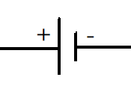
2.1.2 为何是半导体
内建电场
•
•
。
。
P型半导体
+
+
+
+
+
-
-
-
-
-
•
•
。
。
N型半导体
+
+
+
+
+
-
-
-
-
-
•
•
。
。
+
+
+
+
+
-
-
-
-
-
？
+ -
？
如果此时我再半导体两侧加入电压如何？如果再加一个反向电压有如何呢？
Notes:
但是在绝对零度或高温导电条件太苛刻。所以什么搞这些电气的人就是人为的把一些元素掺杂到单晶硅里面。

Slide 10
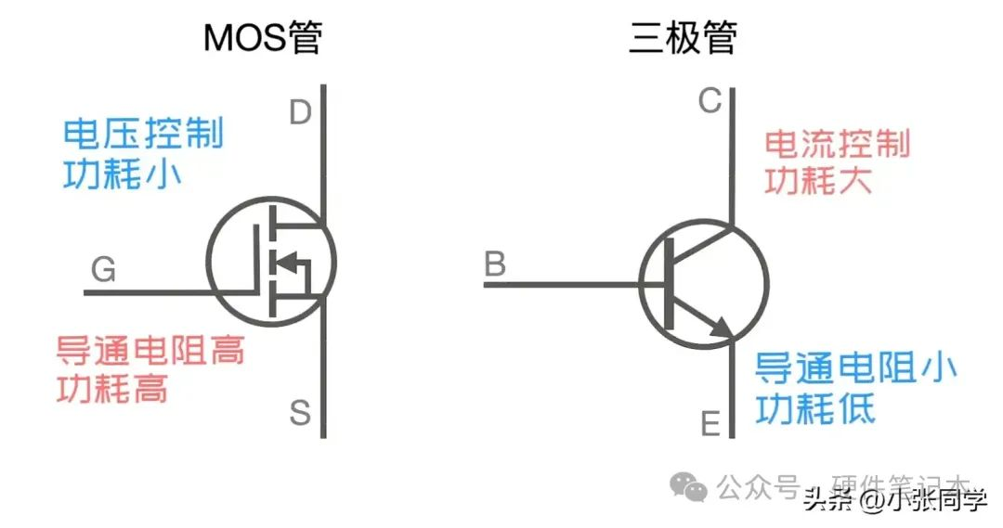
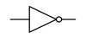

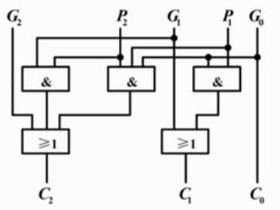


2.1.3 基本逻辑门电路组成芯片
CPU
芯片就是从最初的MOS管，三极管，然后组成逻辑门电路再到基本的电路最后集成CPU。
Notes:
但是在绝对零度或高温导电条件太苛刻。所以什么搞这些电气的人就是人为的把一些元素掺杂到单晶硅里面。

Slide 11
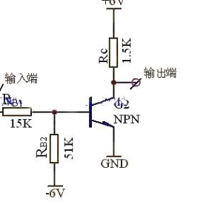
2.1.3 基本逻辑门电路组成芯片
先了解一下什么是加法！！！
加法真值表
CI | A | B | S | CO
0 | 0 | 0 | 0 | 0
0 | 0 | 1 | 1 | 0
0 | 1 | 0 | 1 | 0
0 | 1 | 1 | 0 | 1
1 | 0 | 0 | 1 | 0
1 | 0 | 1 | 0 | 1
1 | 1 | 0 | 0 | 1
1 | 1 | 1 | 1 | 1
那么究竟是如何组成的呢？我们可以举一个具体的例子，一个是非门的组成，一个加法器的组成。
Notes:
这里补充一下逻辑函数，以及逻辑电路图

Slide 12
2.1.3 基本逻辑门电路组成芯片
C₀ A₀ B₀ C₁ A₁ B₁ C₂ A₂ B₂
CI A B
CI A B
CI A B
∑
∑
∑
S CO
S CO
S CO
S₀ S₁ S₂
此时，一目了然只需要把所有的位加法器串联起来就可以实现若干位的相加计算！
Notes:
但是在绝对零度或高温导电条件太苛刻。所以什么搞这些电气的人就是人为的把一些元素掺杂到单晶硅里面。

Slide 13
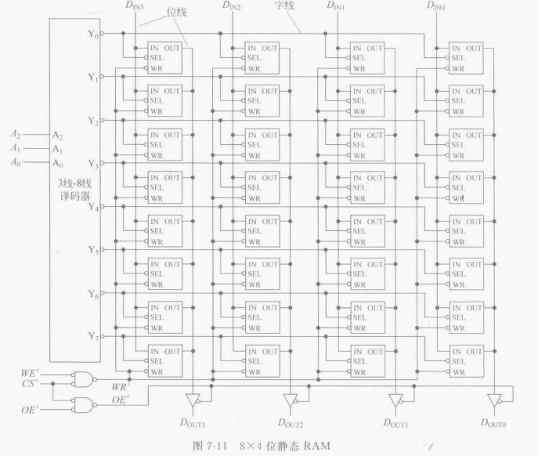
2.1.4 基本逻辑门组成存储器
IN OUT
SEL
WR
锁存器
其中内存地址是有A₀A₁A₂控制，当选定地址之后SEL位被置起
CS’和WE’由控制器控制，两者均有效使得WR置起，SEL和WR同时有效IN可以写入锁存器。CS’和OE’同时有效，可以读出寄存器的值。
对上述的了解，已经知道计算机组成的运算单元是如何构成的，但是还有存储器以及控制器还没了解。
Notes:
但是在绝对零度或高温导电条件太苛刻。所以什么搞这些电气的人就是人为的把一些元素掺杂到单晶硅里面。

Slide 14

2.2 蛮力法概述
假设现在有一把锁和6把钥匙，怎样找出能打开这把锁的钥匙？

Slide 15
2.2 蛮力法概述
2.1.1 蛮力法的基本思想
蛮力法也叫暴力法、穷举法，基本思想是直接基于问题的描述和定义，尝试该问题所有可能的解，逐一去测试，如果不可行就尝试下一种解，直到找到可行解为止。
蛮力法的特点是简单而直接，其中的“力”指的是借助计算机的计算能力。

Slide 16
【例2.1】设计算法，从1~10中找到能被3整除的数。
void main ()
{
int i;
for (i=1; i<=10; i++)
if(i%3==0)
printf(“%d\n”, i);
}

Slide 17
【例2.2】设计算法，从1~100中找到能被2或5整除的数。
void main ()
{
int i;
for (i=1; i<=100; i++)
if(i%2==0|| i%5==0)
printf(“%d\n”, i);
}

Slide 18
【例2.3】设计算法，输出由1、3、5、7、9这五个数字组成的所有可能的两位数。
void main ()
{
int i, j, m;
for (i=1; i<=9; i=i+2)
for (j=1; j<=9; j=j+2)
{
m=10*i+j;
printf (“%d\n”, m);
}}

Slide 19
【例2.4】谁做的好事？班里来了一封表扬信，已知是四名同学中的一名做了好事，不留名，老师问他们是谁做的好事：
A说：不是我。
B说：是C。
C说：是D。
D说：C说不对。
已知其中三个人说的是真话，有一个人说的是假话。请设计算法找出做了好事的人。
请同学们多思考一步。
蛮力法求解：先假设A说的不正确，其他都正确，看是否满足。
再假设B说的不正确，其他都正确，看能否满足。
再假设C说的不正确，其他都正确，看能否满足。
再假设D说的不正确，其他都正确，看能否满足。

Slide 20
【例2.5】有一群海盗（不多于20人），在船上比拼酒量。过程如下：打开一瓶酒，所有在场的人平分喝下，有几个人倒下了。再打开一瓶酒平分，又有倒下的，再次重复… 直到开了第4瓶酒，坐着的已经所剩无几，海盗船长也在其中。当第4瓶酒平分喝下后，大家都倒下了。
等船长醒来，发现海盗船搁浅了。他在航海日志中写到：“…昨天，我正好喝了一瓶…奉劝大家，开船不喝酒，喝酒别开船…”
请你根据这些信息，推断开始有多少人，每一轮喝下来还剩多少人没倒下。
如果有多个可能的答案，请列出所有答案，每个答案占一行。
格式是：人数,人数,…
例如,有一种可能是：20,5,4,2,0

Slide 21
假设每一轮假设是a1、a2、a3、a4个人那么只需要满足1/a1+1/a2+1/a3+1/a4=1就可以所以经过化简就可以计算a2*a3*a4+a1*a3*a4+a1*a2*a4+a1*a2*a3==a1*a2*a3*a4满足就可以。
void RobberAndDrink(void)
{
for (int a1 =4;n<=20;n++)
for (int a2=3 ; i<n;i++)
for (int a3=2;j<i;j++)
for (int a4=1;k<j;k++)
if (a2*a3*a4+a1*a3*a4+a1*a2*a4+a1*a2*a3==a1*a2*a3*a4)
printf("%d %d %d %d\n",n,i,j,k);
}

Slide 22
2.1.2 蛮力法解题格式以及特点
在直接采用蛮力法设计算法中，主要是使用循环语句和选择语句，循环语句用于穷举所有可能的情况，而选择语句判定当前的条件是否为所求的解。其基本格式如下：
或是嵌套
多个for循环
语句
for (循环变量x取所有可能的值)
{ ┇
if (x满足指定的条件)
输出x;
┇
}
①简单易于实现。
②依赖计算机的能力。
③最重要的就是能帮你理解要解决的问题

Slide 23
2.3 蛮力法的应用
2.3.1 冒泡排序
蛮力策略的典型应用有顺序查找、选择排序、冒泡排序和插入排序等。
冒泡排序算法思想：每次遍历会筛选出最大值或最小值，让后将该最大值或最小值放在要排序的位置。然后会继续进行遍历，然后筛选出剩下元素的最大值或最小值，继续把该最大值或最小值放在剩下元素要排序的位置。
例如：
初始化数据为： [32, 15, 11, 26, 53, 87, 3, 61]
第一次排序结果：[15, 11, 26, 32, 53, 3, 61, 87]
第二次排序结果：[11, 15, 26, 32, 3, 53, 61, 87]
.
.
最后一次排序结果：[3, 11, 15, 26, 32, 53, 61, 87]

Slide 24
2.3 蛮力法的应用
2.3.1 冒泡排序
冒泡排序算法的具体实现：
初始化数据为： [32, 15, 11, 26, 53, 87, 3, 61]
冒泡排序算法最重要的操作是将相邻的元素进行比较，如果前者较大，则进行交换。因此需要定义两个变量指向相邻的元素。
第一次遍历第一次交换： [32, 15, 11, 26, 53, 87, 3, 61]
j j+1
交换完成： [15, 32, 11, 26, 53, 87, 3, 61]
j j+1
因此指向下一个元素需要一个for循环完成
变量指向下一个交换元素： [15, 32, 11, 26, 53, 87, 3, 61]
j j+1

Slide 25
2.3 蛮力法的应用
2.3.1 冒泡排序
冒泡排序算法的具体实现：
需要多次遍历，因此需要有for循环嵌套
第一次遍历完成： [15, 11, 26, 32, 53, 3, 61, 87]
第二次遍历从头开始：[15, 11, 26, 32, 53, 3, 61, 87]
j j+1
第二次遍历最后一次交换：[15, 11, 26, 32, 53, 3, 61, 87]
j j+1
此时，需要注意第一次遍历已经把最大值筛选出来，因此下次一次遍历就会少一次对比交换。每多遍历一次，下次遍历就会少一次循环。

Slide 26
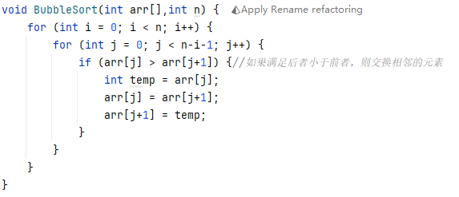
2.3 蛮力法的应用
2.3.1 冒泡排序
选择排序源码：
思考代码交换的细节设计，为什么要j<n-i-1。

Slide 27
2.3 蛮力法的应用
2.3.1 直接选择排序
直接选择排序算法思想：直接选择排序会固定住最小值应在的位置，然后每次遍历，从为排序的元素中筛选出最小值，然后与最小值应在的位置上的元素交换。在循环遍历的过程中会将数组分成有序和无序两部分，然后依次筛选最小值，直至完成排序。
例如：
初始化数据为： [32, 15, 11, 26, 53, 87, 3, 61]
第一次排序结果：[3, 15, 11, 26, 53, 87, 32, 61]
第二次排序结果：[3, 11, 15, 26, 53, 87, 32, 61]
.
.
最后一次排序结果：[3, 11, 15, 26, 32, 53, 61, 87]

Slide 28
2.3 蛮力法的应用
2.3.1 直接选择排序
a[0] | a[1] | a[2] | a[3] | a[4] | a[5] | a[6] | a[7]
32 | 15 | 11 | 26 | 53 | 87 | 3 | 61
i j
i表示最小值应交换的位置,j作用是搜寻最小值，当找到最小值需要保留最小值的值和索引。
然后进行进行位置交换：
第一次遍历交换结果：[3, 15, 11, 26, 53, 87, 32, 61]

Slide 29
2.3 蛮力法的应用
2.3.1 直接选择排序
第一次遍历交换结果：[3, 15, 11, 26, 53, 87, 32, 61]
每一次遍历都会把最小值放在首位，因此需要一个for循环，有需要嵌套另外一个for循环寻找最小值，同时需要记录最小值的位置，便于后续的交换。

Slide 30
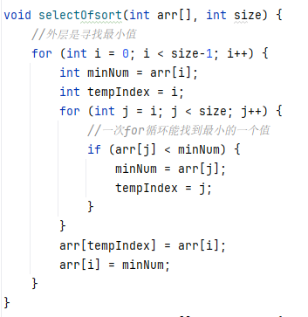
2.3 蛮力法的应用
2.3.1 直接选择排序
选择排序源码：
思考代码的细节位置，如何实现的插入？

Slide 31
2.3 蛮力法的应用
2.3.1 直接插入排序
直接插入排序算法思想：直接插入排序是将数组分成有序和无序的两个部分，逐次将无序的元素添加到有序部分中。不需要管无序的部分，只需逐个将无序的元素插入到有序的部分的位置即可。
例如：
初始化数据为： [32, 15, 11, 26, 53, 87, 3, 61]
第一次排序结果：[32, 15, 11, 26, 53, 87, 32, 61]
第二次排序结果：[15, 32, 11, 26, 53, 87, 3, 61]
.
.
最后一次排序结果：[3, 11, 15, 26, 32, 53, 61, 87]

Slide 32
2.3 蛮力法的应用
2.3.1 直接插入排序
插入排序算法流程：
排序最初认为第一个元素为有序，然后从无序部分找到第一个元素，将其插入到有序部分中。
a[0] | a[1] | a[2] | a[3] | a[4] | a[5] | a[6] | a[7]
32 | 15 | 11 | 26 | 53 | 87 | 3 | 61
有序部分
找到第一个无序部分元素15，依次在有序部分中从后往前比较，如果待排序的元素比有序部分的元素小，则将有序的元素往后移动。如果待排序的元素比有序排序的元素大，则插入当前位置。

Slide 33
2.3 蛮力法的应用
2.3.1 直接插入排序
第一趟排序，需要把无序部分的15，并把15保存到变量中插入到有序部分
int temp = 15;
a[0] | a[1] | a[2] | a[3] | a[4] | a[5] | a[6] | a[7]
32 |  | 11 | 26 | 53 | 87 | 3 | 61
有序部分
执行发现，15<32,则需要将32往后移动。此时数组变为如下：
a[0] | a[1] | a[2] | a[3] | a[4] | a[5] | a[6] | a[7]
 | 32 | 11 | 26 | 53 | 87 | 3 | 61
知道发现比待排序元素小的有序元素或没有有序元素比较，才把待排序元素插入到相应位置。

Slide 34
2.3 蛮力法的应用
2.3.1 直接插入排序
上述的流程中，我分析程序的实现有两部分，第一部分需要控制无序的元素遍历，第二部分是对插入移动元素的操作。
a[0] | a[1] | a[2] | a[3] | a[4] | a[5] | a[6] | a[7]
32 |  | 11 | 26 | 53 | 87 | 3 | 61
有序部分
①无序部分的遍历
②有序部分的移动
因此需要一个for循环嵌套一个while循环。

Slide 35
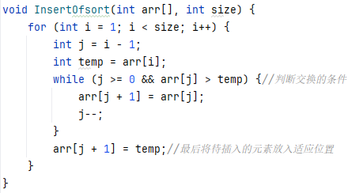
2.3 蛮力法的应用
2.3.1 直接插入排序
插入排序源码：
思考代码的细节位置，如何实现的插入？

Slide 36
2.4 蛮力法设计实例
【例2.11】设有两个字符串S和T，请设计算法求T在S中出现的次数。例如S=“adefghadehuade”，T=“ade”，则T在S中出现了3次。
解题思路：若是要求T在S中出现的次数，首先要先判断T是否在S中出现，因此可以运用Brute-Force算法的思路，运用蛮力策略，定义一个计数器count，T每在S中出现一次，就让count加1，此时j的值是T的长度，在下一次查找前需要置0。

Slide 37
2.4 蛮力法设计实例
例如：主串S=“ebebcebcdacde”，T=“ebcd”。
0 | 1 | 2 | 3 | 4 | 5 | 6 | 7 | 8 | 9 | 10 | 11 | 12
e | b | e | b | c | e | b | c | d | a | c | d | e
第一趟匹配：
e | b | c
发现c!=e结束本次循环匹配
第二趟匹配：
e
发现e!=b结束本次循环匹配
每一趟匹配，发现匹配失败则进行下一趟的匹配！！！
第三趟匹配：
e | b | c | d
第四趟匹配：
e
第五趟匹配：
e
第六趟匹配：
e | b | c | d

Slide 38
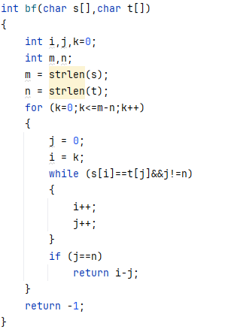
2.4 蛮力法设计实例
例如：主串S=“ebebcebcdacde”，T=“ebcd”。

Slide 39
2.4 蛮力法设计实例
更聪明的模式匹配算法：KMP算法
例如：主串S=“ABCABCABD”，模式串T=“ABCABD”。
主串S
0 | 1 | 2 | 3 | 4 | 5 | 6 | 7 | 8
A | B | C | A | B | C | A | B | D
模式串T
0 | 1 | 2 | 3 | 4 | 5
A | B | C | A | B | D
KMP算法聪明在哪呢？可以说聪明就是在next数组上!

Slide 40
2.4 蛮力法设计实例
模式串T
前缀就是从首字符开始的子串！
0 | 1 | 2 | 3 | 4 | 5
A | B | C | A | B | D
那么什么是next数组呢？next数组就是记录模式串子串最长相同前后缀。
字串 | 前缀 | 后缀 | 最长公共长度
A | 空 | 空 | 0
AB | A | B | 0
ABC | A,AB | C,BC | 0
ABCA | A,AB,ABC | A,CA,BCA | 1
ABCAB | A,AB,ABC,ABCA | B,AB,CAB,BCAB | 2
ABCABD | A,AB,ABC,ABCA,ABCAB | D,BD,ABD,CABD,BCABD | 0

Slide 41
2.4 蛮力法设计实例
那么KMP算法如何利用next数组实现模式串匹配？
算法思想：定义两个指针i，j分别指向主串和模式串，依次匹配i和j指向的字符，如果S[i]!=T[j],i指针指向位置不变，j指针返回到当前字符之前子串的next数组位置。若循环结束j==len(T)则说明匹配成功，若j<len(T)则匹配失败。
主串S
0 | 1 | 2 | 3 | 4 | 5 | 6 | 7 | 8
A | B | C | A | B | C | A | B | D
i
模式串T
0 | 1 | 2 | 3 | 4 | 5
A | B | C | A | B | D
next数组
0 | 0 | 0 | 1 | 2 | 0
j

Slide 42
2.4 蛮力法设计实例
主串S
0 | 1 | 2 | 3 | 4 | 5 | 6 | 7 | 8
A | B | C | A | B | C | A | B | D
i
此时发现S[i]!=T[j]不匹配，i值不变，让j值赋值next[j-1]
模式串T
0 | 1 | 2 | 3 | 4 | 5
A | B | C | A | B | D
next数组
0 | 0 | 0 | 1 | 2 | 0
j
主串S
0 | 1 | 2 | 3 | 4 | 5 | 6 | 7 | 8
A | B | C | A | B | C | A | B | D
更换j值之后继续匹配。直至匹配结束。
i
模式串T
0 | 1 | 2 | 3 | 4 | 5
A | B | C | A | B | D
next数组
0 | 0 | 0 | 1 | 2 | 0
j

Slide 43
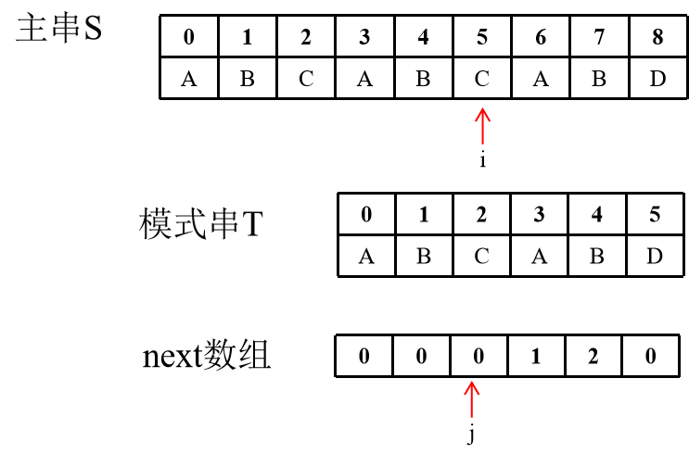
2.4 蛮力法设计实例
那么如何实现这个算法呢？
def kmp(text,pattern):
nextArr = next_self(pattern) #假如实现了next数组的函数，后续再讨论如何实现
i = 0
j = 0
while i < len(text) and j < len(pattern):
if text[i] != pattern[j]:
if j==0: # 细节：就是如果S和T的第一个字符不匹配，需要让S的指针自增1
i += 1
else:
j = nextArr[j - 1]
elif text[i] == pattern[j]:
i += 1
j += 1
return True if j == len(pattern) else False

Slide 44
2.4 蛮力法设计实例
那么如何实现next数组的构造？假如模式串是T=“ABACABAD”
模式串T
0 | 1 | 2 | 3 | 4 | 5 | 6 | 7
A | B | A | C | A | B | A | D
next数组
0 | 0 | 1 | 0 | 1 | 2 | 3 | 0
i | 字串 | 前缀 | 后缀 | next[i]
0 | A | 空 | 空 | 0
1 | AB | A | B | 0
3 | ABA | A,AB | A,BA | 1
4 | ABAC | A,AB,ABA | C,AC,BAC | 0
5 | ABACA | A,AB,ABA,ABAC | A,CA,ACA,BACA | 1
6 | ABACAB | A,AB,ABA,ABAC,ABACA | B,AB,CAB,ACAB,BACAB | 2
7 | ABACABA | A,AB,ABA,ABAC,ABACA,ABACAB | A,BA,ABA,CABA,ACABA,BACABA | 3
8 | ABACABAD | A,AB,ABA,ABAC,ABACA,ABACAB,ABACABA | D,AD,BAD,ABAD,CABAD,ACABAD,BACABAD | 0
强调next数组的含义：next[i]表示字符串T[0:i+1]字符串的最长公共长度，next[i]数字含义有两个，第一表示最长公共长度，第二表示最长前后缀的尾部索引（以及表示最长前后缀下一个字符）。

Slide 45
2.4 蛮力法设计实例
那么如何实现next数组的构造？假如模式串是T=“ABACABAD”
算法初始：首先定义首字符的next[0]值为零，然后定义两个指针i,j分别i=1,j=0。
模式串T
0 | 1 | 2 | 3 | 4 | 5 | 6 | 7
A | B | A | C | A | B | A | D
如果发现T[i]==T[j],此时赋值next[i]=j+1，且i+=1,j+=1。
如果发现T[i] != T[j] 且j==0,此时赋值next[i] = 0，i+=1。
i
i
i
j
j
next数组
0 | 0 | 0 | 0 | 0 | 0 | 0 | 0
0 | 0 | 0 | 0 | 0 | 0 | 0 | 0
0 | 0 | 1 | 0 | 0 | 0 | 0 | 0

Slide 46
2.4 蛮力法设计实例
那么如何实现next数组的构造？假如模式串是T=“ABACABAD”
模式串T
0 | 1 | 2 | 3 | 4 | 5 | 6 | 7
A | B | A | C | A | B | A | D
如果发现T[i]!=T[j],此时j!=0时，说明我们当前比较的字符串不能往下继续匹配（当前比较的字符串是T[0:j+1]），那么我们可以考虑去掉当前比较字符是否有前缀可以充当我们的最长前后缀，于是我j=next[j-1]的操作。
i
i
j
j
此时又发现j==0，并且T[i]!=T[j],所以赋值next[i]=0，且i+=1。
j=next[j-1]
next数组
0 | 0 | 1 | 0 | 0 | 0 | 0 | 0
0 | 0 | 1 | 0 | 0 | 0 | 0 | 0

Slide 47
2.4 蛮力法设计实例
那么如何实现next数组的构造？假如模式串是T=“ABACABAD”
模式串T
0 | 1 | 2 | 3 | 4 | 5 | 6 | 7
A | B | A | C | A | B | A | D
此时T[i]==T[j]，next[i] = j+1，i+=1， j+=1。
i
i
i
i
j
j
j
j
next数组
0 | 0 | 1 | 0 | 0 | 0 | 0 | 0
0 | 0 | 1 | 0 | 1 | 2 | 0 | 0
0 | 0 | 1 | 0 | 1 | 0 | 0 | 0
0 | 0 | 1 | 0 | 1 | 2 | 3 | 0

Slide 48
2.4 蛮力法设计实例
那么如何实现next数组的构造？假如模式串是T=“ABACABAD”
模式串T
0 | 1 | 2 | 3 | 4 | 5 | 6 | 7
A | B | A | C | A | B | A | D
此时T[i]!=T[j]，也就是表示以ABA的前缀不能作为新（ABAC）字符串的前缀。那么可以考虑ABA作为前缀，此时就会赋值j = next[j-1]，发现的j = next[j-1]值为1也就是表示ABA字符串的最长前缀是1，此时考虑T[i]是否和T[j]相同。若发现不同继续j=next[j-1]
i
j
j
j
j=next[j-1]
next数组
0 | 0 | 1 | 0 | 1 | 2 | 3 | 0

Slide 49
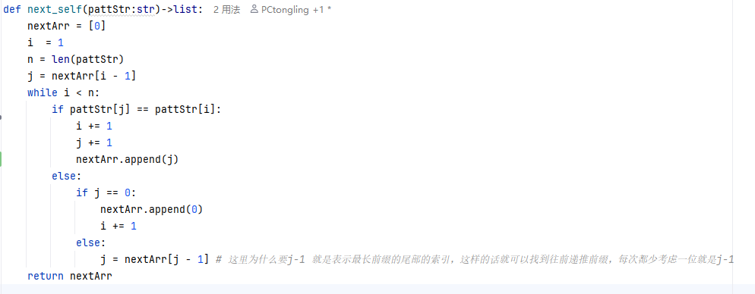
2.4 蛮力法设计实例
那么如何实现next数组的构造？假如模式串是T=“ABACABAD”

Slide 50
2.4 蛮力法设计实例
那么如何实现next数组的构造？假如模式串是T=“ABACABAD”
模式串T
0 | 1 | 2 | 3 | 4 | 5 | 6 | 7
A | B | A | C | A | B | A | D
如果发现T[i]!=T[j],此时j==0时，说明前缀长度是零。那么就就直接判断T[0]是否等于T[i]。。
此时比较的字符串是AB表示最长的公共前后缀，但是我们发现T[i]!=T[j]，所以我们就退而求其次，选择A为作为考虑的最长公共前后缀。选择A之后我们查看next[j-1]发现A字符串没有最长前后缀，然后我们直接比较第一个字符看看能不能保底，让最长前后缀是1。后面则同理。
i
j
next数组
0 | 0 | 1 | 0 | 0 | 0 | 0 | 0
发现T[i]!=T[j]，且j!=0时,那么我们可以退而求其次，找到到当前的子串的最长公共前缀来找较短最长公共前缀，这就需要进行递推进行（注意：这里包含递归的思想），此时，T[j]之前的前缀，所以赋值j = next[j-1](解释：T[0:j+1]作为考虑最长前缀，发现T[j]与T[i]不同，所以我们就回退一位（也就是j-1），考虑T[0：j]为最长前缀)

